Slide 1






第三节
第一章
极限的计算
I、极限的运算准则
II、极限存在准则及两个重要极限
III、无穷小的比较
Peking University Press
机动 目录 上页 下页 返回 结束

Slide 2
第一章
I、极限的运算准则
一 、无穷小运算法则
二、 极限的四则运算法则
三、 复合函数的极限运算法则
Peking University Press
机动 目录 上页 下页 返回 结束

Slide 3














一、 无穷小运算法则
定理1. 有限个无穷小的和还是无穷小 .
证: 考虑两个无穷小的和 .
设
当
时 , 有
当
时 , 有
取
则当
时, 有
因此
这说明当
时,
为无穷小量 .
Peking University Press
机动 目录 上页 下页 返回 结束

Slide 4
类似可证: 有限个无穷小之和仍为无穷小 .
说明: 无限个无穷小之和不一定是无穷小 !
例如，
Peking University Press
机动 目录 上页 下页 返回 结束
Notes:
运行时, 点击“解答见课件第二节例5”, 或“机动” 按钮 , 可显示解题过程

Slide 5






定理2 . 有界函数与无穷小的乘积是无穷小 .
证: 设
又设
即
当
时, 有
取
则当
时 , 就有
故
即
是
时的无穷小 .
推论 1 . 常数与无穷小的乘积是无穷小 .
推论 2 . 有限个无穷小的乘积是无穷小 .
Peking University Press
机动 目录 上页 下页 返回 结束

Slide 6


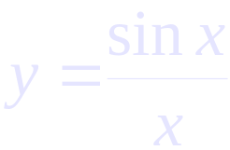



例1. 求
解:
利用定理 2 可知
说明 : y = 0 是
的渐近线 .
Peking University Press
机动 目录 上页 下页 返回 结束

Slide 7




二、 极限的四则运算法则
定理 3 . 若
则有
证: 因
则有
(其中
为无穷小)
于是
由定理 1 可知
也是无穷小,
再利用极限与无穷小
的关系定理 , 知定理结论成立 .
Peking University Press
机动 目录 上页 下页 返回 结束

Slide 8









定理 4 . 若
则有
提示: 利用极限与无穷小关系定理及本节定理2 证明 .
说明: 定理 4 可推广到有限个函数相乘的情形 .
推论 1 .
( C 为常数 )
推论 2 .
( n 为正整数 )
例2. 设 n 次多项式
试证
证:
Peking University Press
机动 目录 上页 下页 返回 结束

Slide 9





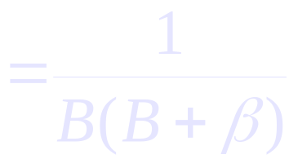
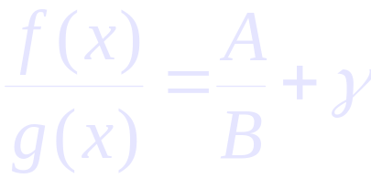

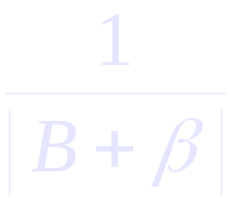
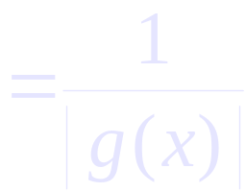
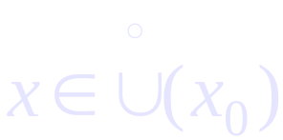
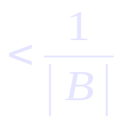
定理 5 . 若
且 B≠0 , 则有
证: 因
有
其中
为无穷小
设
无穷小
有界
因此
为无穷小,
极限与无穷小关系定理
Peking University Press
机动 目录 上页 下页 返回 结束

Slide 10
定理6 . 若
则有
提示: 因为数列是一种特殊的函数 ,
故此定理 可由
定理3 , 4 , 5 直接得出结论 .
Peking University Press
机动 目录 上页 下页 返回 结束

Slide 11










例3. 设有分式函数
其中
都是
多项式 ,
试证:
若
证:
说明: 若
不能直接用商的运算法则 .
例4.
x = 3 时分母为 0 !
Peking University Press
机动 目录 上页 下页 返回 结束

Slide 12


例5 . 求
解: x = 1 时
分母 = 0 , 分子≠0 ,
但因
Peking University Press
机动 目录 上页 下页 返回 结束

Slide 13




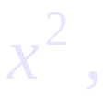

例6 . 求
解:
时,
分母
分子
分子分母同除以
则
“ 抓大头”
原式
Peking University Press
机动 目录 上页 下页 返回 结束

Slide 14
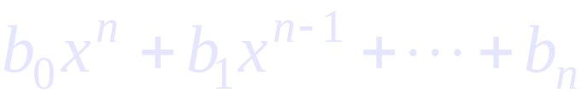







一般有如下结果：
为非负常数 )
Peking University Press
机动 目录 上页 下页 返回 结束

Slide 15












三、 复合函数的极限运算法则
定理7. 设
且 x 满足
时,
又
则有
①
证:
当
时, 有
对上述
当
时, 有
取
则当
时
故
因此①式成立.
Peking University Press
机动 目录 上页 下页 返回 结束

Slide 16



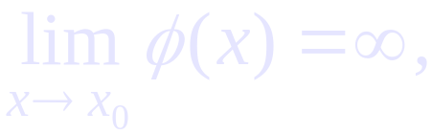
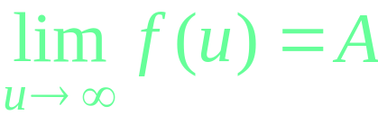
定理7. 设
且 x 满足
时,
又
则有
说明: 若定理中
则类似可得
Peking University Press
机动 目录 上页 下页 返回 结束

Slide 17


例7. 求
解: 令
已知
∴ 原式 =
Peking University Press
机动 目录 上页 下页 返回 结束

Slide 18


例8 . 求
解: 方法 1
令
则
∴ 原式
方法 2
Peking University Press
机动 目录 上页 下页 返回 结束

Slide 19




内容小结
1. 极限运算法则
(1) 无穷小运算法则
(2) 极限四则运算法则
注意使用条件
(3) 复合函数极限运算法则
2. 求函数极限的方法
(1) 分式函数极限求法
时, 用代入法
( 分母不为 0 )
时, 对
型 , 约去公因子
时 , 分子分母同除最高次幂
“ 抓大头”
(2) 复合函数极限求法
设中间变量
Peking University Press
机动 目录 上页 下页 返回 结束

Slide 20



思考及练习
1.
问
是否存在 ? 为什么 ?
答: 不存在 .
否则由
利用极限四则运算法则可知
存在 ,
与已知条件
矛盾.
2.
解:
原式
Peking University Press
机动 目录 上页 下页 返回 结束

Slide 21

3. 求
解法 1
原式 =
解法 2
令
则
原式 =
Peking University Press
机动 目录 上页 下页 返回 结束

Slide 22

4. 试确定常数 a 使
解 :
令
则
故
因此
Peking University Press
机动 目录 上页 下页 返回 结束

Slide 23
第一章
II、函数极限的性质
及
两个重要极限
一、函数极限的性质
二、 两个重要极限
Peking University Press
机动 目录 上页 下页 返回 结束

Slide 24

一、 函数极限的性质
局部有界性
如果
存在，则函数 在点 的某个去心邻域内有界。
Peking University Press

Slide 25

一、 函数极限的性质
初等函数的极限性质
计算初等函数在定义区间内某一点的极限，都可转化为该点函数值的计算。
Peking University Press

Slide 26



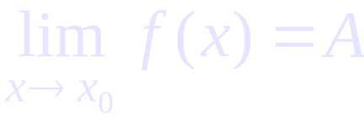
函数极限存在的夹逼准则（两边夹定理）
定理1.
且
(证明类似于数列极限的夹逼准则 )
Peking University Press
机动 目录 上页 下页 返回 结束

Slide 27


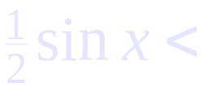

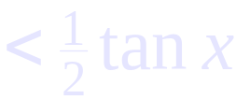

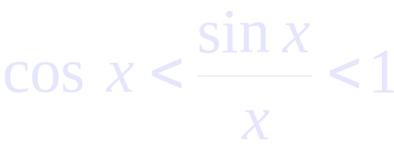
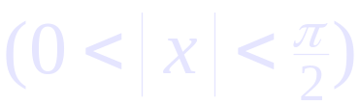


二、 两个重要极限
证: 当
时，
△AOB 的面积＜
圆扇形AOB的面积
＜△AOD的面积
即
故有
亦即
显然有
注
Peking University Press
注 目录 上页 下页 返回 结束
Notes:
运行时, 点击“注”, 或按钮“注”, 运行计算该极限的过程, 运行结束自动返回.

Slide 28
注
当
时
Peking University Press

Slide 29




例2. 求
解:
例3. 求
解: 令
则
因此
原式
Peking University Press
机动 目录 上页 下页 返回 结束

Slide 30












例4. 求
解: 原式 =
例5. 已知圆内接正 n 边形面积为
证明:
证:
说明: 计算中注意利用
Peking University Press
机动 目录 上页 下页 返回 结束

Slide 31

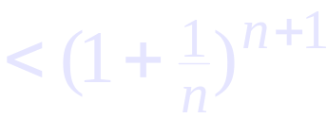
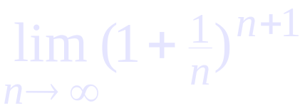
2.
证: 当
时, 设
则
Peking University Press
机动 目录 上页 下页 返回 结束

Slide 32




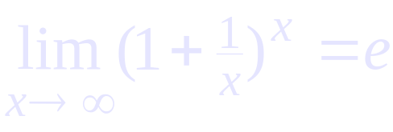
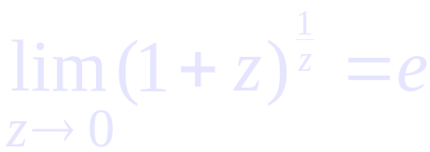
当
时, 令
则
从而有
故
说明: 此极限也可写为
Peking University Press
机动 目录 上页 下页 返回 结束

Slide 33





例6. 求
解: 令
则
说明 ：若利用
则
原式
Peking University Press
机动 目录 上页 下页 返回 结束

Slide 34
内容小结
1. 函数极限的性质及极限存在的夹逼准则
（1）局部保号性
（2）局部有界性
2.初等函数极限的性质
3. 数列极限存在的夹逼准则
函数极限存在的夹逼准则
Peking University Press
机动 目录 上页 下页 返回 结束

Slide 35



2. 两个重要极限
或
注: 代表相同的表达式
Peking University Press
机动 目录 上页 下页 返回 结束

Slide 36


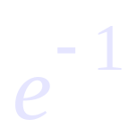
思考与练习
填空题 ( 1～4 )
Peking University Press
第七节 目录 上页 下页 返回 结束

Slide 37
第一章
III、无穷小量的阶
引例 .
都是无穷小,
但
可见无穷小趋于 0 的速度是多样的.
Peking University Press
机动 目录 上页 下页 返回 结束

Slide 38
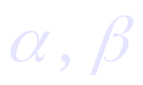



定义.
设
是自变量同一变化过程中的无穷小,
若
则称 β 是比 α 高阶的无穷小,
记作
若
则称 β 是比 α 低阶的无穷小;
若
则称 β 是 α 的同阶无穷小;
若
则称 β 是关于 α 的 k 阶无穷小;
若
则称 β 是 α 的等价无穷小,
记作
或
Peking University Press
机动 目录 上页 下页 返回 结束

Slide 39



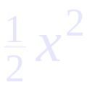
例如 , 当
时
～
～
～
又如 ，
且
故
时
是关于 x 的二阶无穷小,
～
Peking University Press
机动 目录 上页 下页 返回 结束

Slide 40







定理1.
～
证:
～
即
即
例如,
～
～
故
Peking University Press
机动 目录 上页 下页 返回 结束

Slide 41





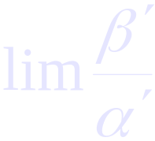
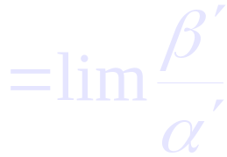
定理2 . 设
且
存在 , 则
证:
例如,
Peking University Press
机动 目录 上页 下页 返回 结束

Slide 42
说明:
设对同一变化过程 ,
α , β 为无穷小 ,
由等价
无穷小的性质,
可得简化某些极限运算的下述规则.
(1) 和差取大规则:
若 β = o(α) ,
例如,
(2) 和差代替规则:
例如,
Peking University Press
机动 目录 上页 下页 返回 结束

Slide 43

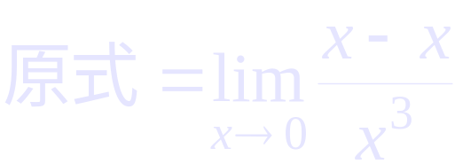

(3) 因式代替规则:
界, 则
例如,
 
例1. 求
解:
原式
Peking University Press
机动 目录 上页 下页 返回 结束

Slide 44











例2. 求
～
解:
Peking University Press
机动 目录 上页 下页 返回 结束

Slide 45
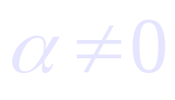





内容小结
1. 无穷小的比较
设 α , β 对同一自变量的变化过程为无穷小, 且
β 是 α 的高阶无穷小
β 是 α 的低阶无穷小
β 是 α 的同阶无穷小
β 是 α 的等价无穷小
β 是 α 的 k 阶无穷小
Peking University Press
机动 目录 上页 下页 返回 结束

Slide 46








2. 等价无穷小替换定理
常用等价无穷小 :
～
～
～
～
～
作业
P57-58 19 (2) , (4) , (8), (15), (26), (29)
Peking University Press
第八节 目录 上页 下页 返回 结束

